Slide 1


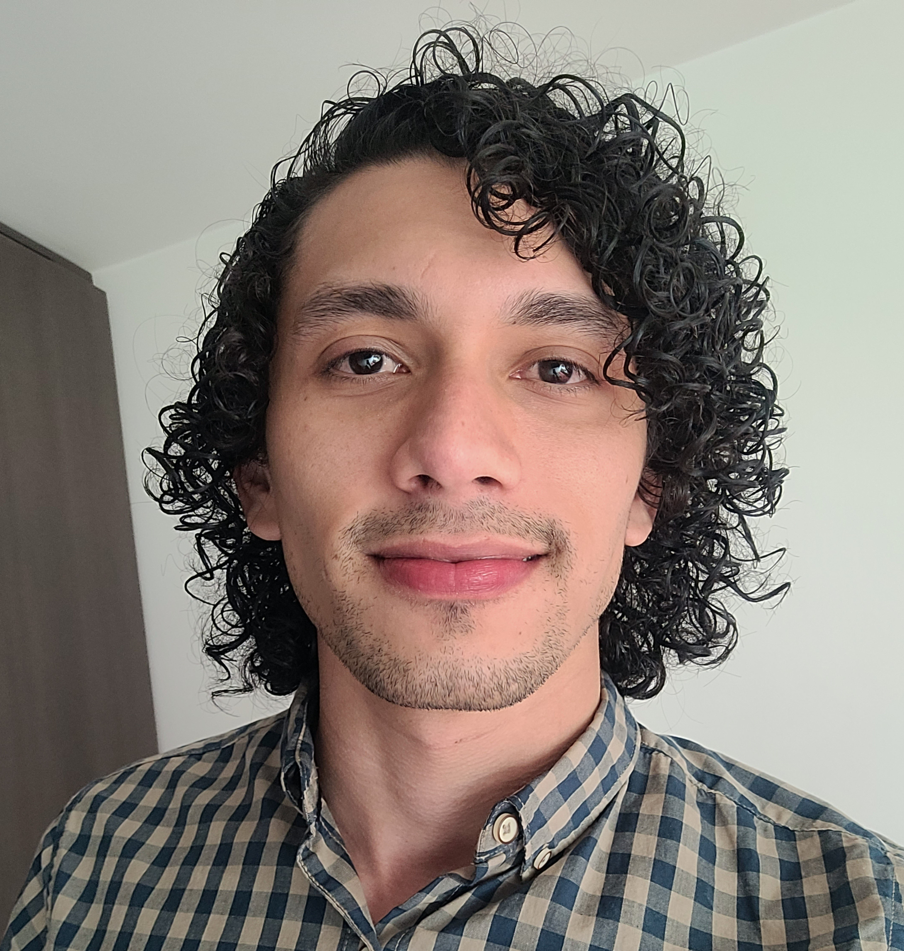

Lo que me apasiona
Aprender sobre diversas cosas
La tecnología
Los idiomas
La música
La psicología
¿Cuales son los programas que mas uso?
Mi experiencia tecnológica:
Conocimiento básico en Java, Python, sentencias SQL, Maven, Gradle, Git, Serenity BDD, Karate Framework, AWS.
¿Que expectativas tengo del curso?
Mi Ocupación ó Hobbie
Me gusta que me llamen…
Saul
Analista de pruebas funcionales
Adquirir sólidos conocimientos y aprender a desarrollar aplicaciones Android con una arquitectura robusta

